Slide 1
Optimizacije u c++
Arhitektura računala 2
Andi Škrgat

Slide 2


Sadržaj
Gomila vs. Stog
X64 arhitektura
Osnovne razlike
Alokacija
Kompajlerske optimizacije
Veza programa i cache-a?
GDB?

Slide 3
Prije svega… X64 arhitektura
Kompatibilna ekstenzija x86 arhitekture – podržava i 32-bitan način rada i 64
AMD64 i Intel64
Prva 4 cjelobrojna parametra(i pointeri) –> RCX, RDX, R8 i R9 registri
Prva 4 realna parametra -> XMM0 – XMM3
Ostatak na stog
Pointer ili cjelobrojna povratna vrijednost -> RAX registar
Realna povratna vrijednost -> xmm0
RAX, RCX, RDX, R8-R11 promjenjivi
RBX, RBP, RDI, RSI, R12-R15 nepromjenjivi
RSP je pokazivač na vrh stoga
Notes:
Instrukscijski set je jako sličan za AMD64 I Intel64
This pointer se šalje kao implicitni prvi parametar, sljedeća tri u registre
Dodaje 8 registra opće namjene=16 64 bitnih
8 80bitnih x87 registra – za realne vrijednosti, odnosno za vrijednosti s pomičnim zarezom
8 64bitnih MMX registara – preklapaju se s x87 registrima – ne ić detaljno u to
16 128bitnih SSE registara

Slide 4
X64 arhitektura
JMP, CALL, PUSH, POP
MOV RAX, [RBX] -> 8B od početka RBX u RAX
Dodan još jedan način adresiranja za naredbu MOV
RIP relativan način adresiranja : MOV RAX, [ADDR] -> 8B iz ADDR+RIP -> RAX
Notes:
Instrukcije koje koriste jednu konstantnu adresu su kodirani kao ofset u odnosu na RIP

Slide 5
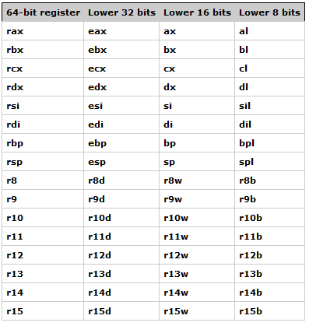
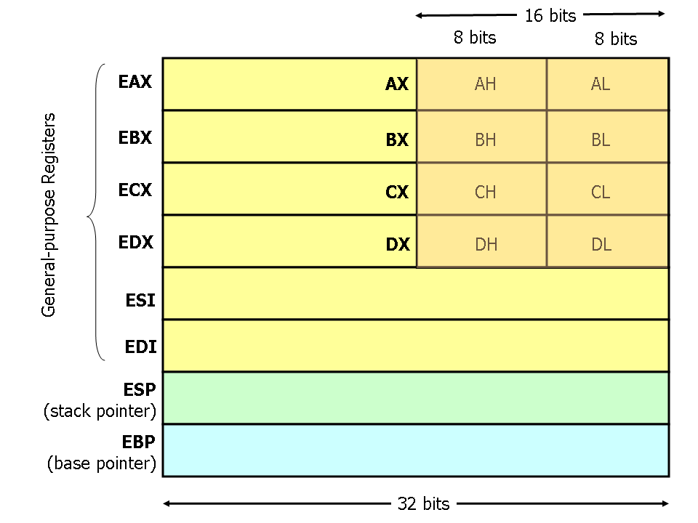
X64 arhitektura
Notes:
Većina toga se odnosi za x64 arhitekturu danas. 64 bitovni registri: način pristupa pojedinom dijelu registra

Slide 6
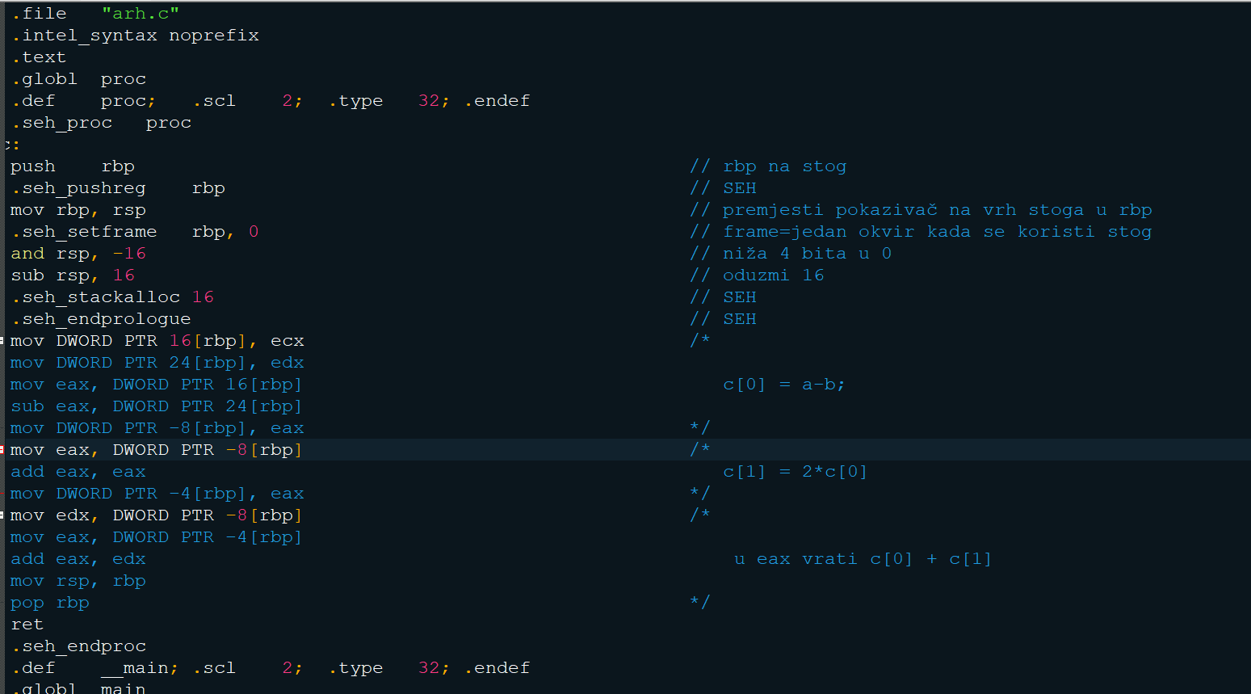
Notes:
Komentiraj tijek izvođenja programa:
SEH – microsoftova eksenzija za handlanje određenih iznimnih situacija: npr. hardware error

Slide 7
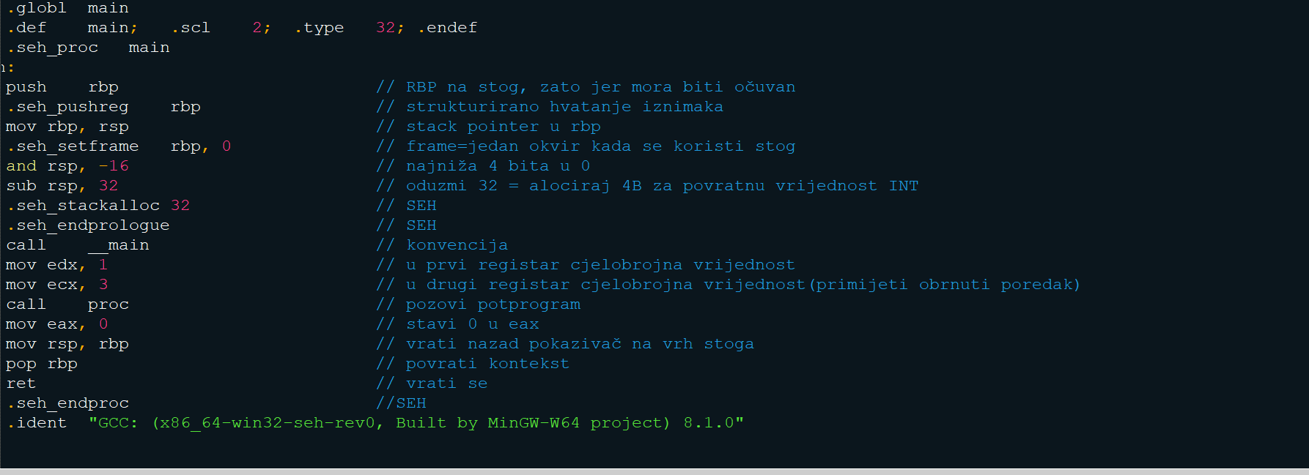

Slide 8
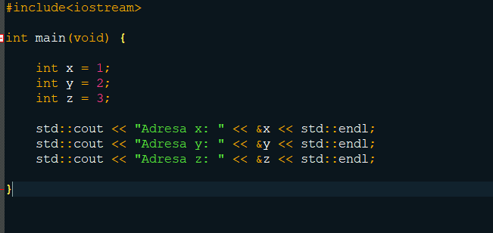
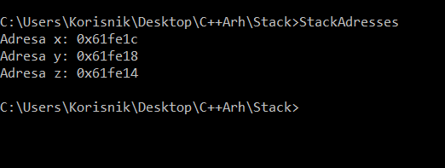
Alokacija na stogu
Notes:
Ovdje vidiimo kontinuirano zauzimanje memorije na stogu

Slide 9
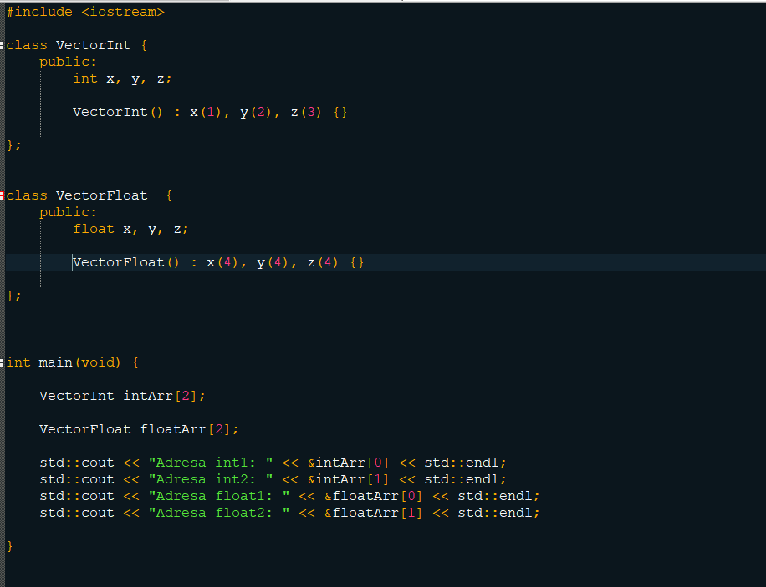
Još o stogu…
I ako imamo više vrsta objekata, rezultat će biti isti(ako debugiramo u VSC onda će se dodati bajtovi između objekata kao „safety guards”, zbog overflowa i slično, ali ovdje su kontinurano)
Ispis na sljedećem slajdu

Slide 10
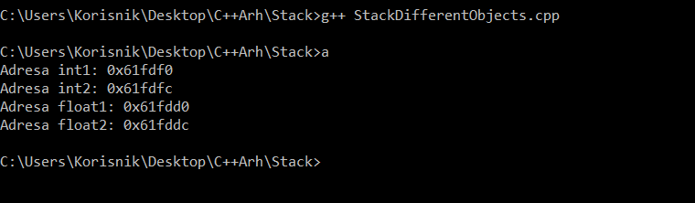
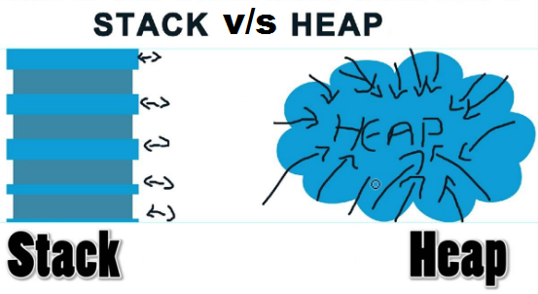

Slide 11
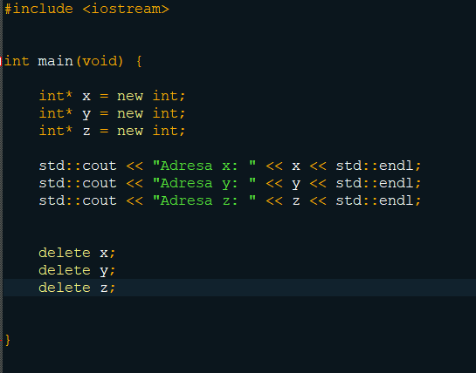
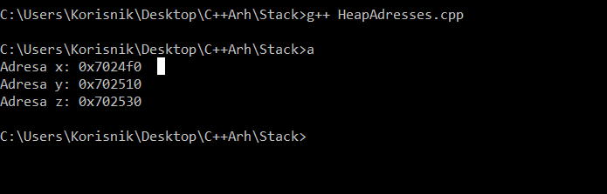
Alokacija na heapu

Slide 12
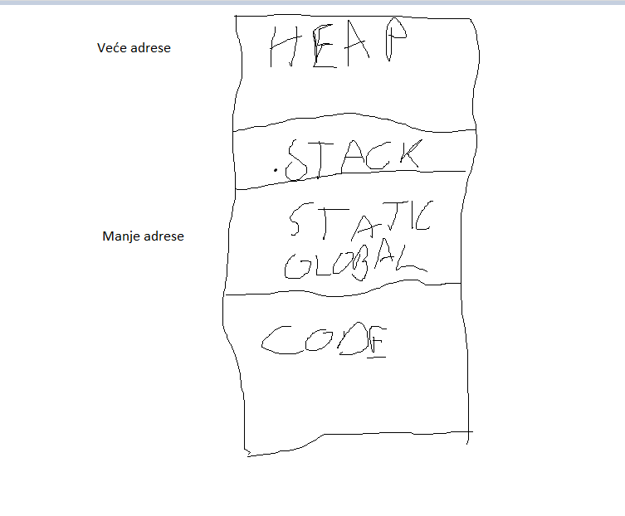
Gomila vs stog
Važno!!! Razlika u performansi dolazi zbog alokacije i cache promašaja, u našem primjeru par cache promašaja neće stvarat ogromnu razliku
Stog koristiti kad god je to moguće
Rad sa stogom znači doslovno pomicanje pokazivača na vrh stoga -> brzina -> praktički 1CPU instrukcija
Objekti su na stogu samo u onom bloku u kojem su inicijalizirani -> zato im ne možemo pristupiti kada izađemo iz bloka
Gomilu koristiti samo u situacijama kada nam treba puno memorije <- veličina stoga ~ 1-2MB
Gomila se također koristi u situacijama kada nam je potrebno produžiti životni vijek objekta
Gomila može rasti kako se naš program mijenja
Lokacija u RAM-u !!!

Slide 13
Ključna riječ new
Interno se održava free lista -> koji su sve komadi memorije slobodni, gdje su, koliko zauzimaju i sl. -> kako?
New
malloc
OS
OS nam dodijeli određeni dio memorije prilikom započinjanja programa
Operacija koja je pogotovo skupa: treba mi još memorije!!!
Notes:
Free lista: koji su sve komadi memorije slobodni, gdje su, koliko ću zauzeti i slično
Malloc je prilično skupa funkcija
Ako ti treba još memorije -> još skuplja operacija=sporo sporo sporo

Slide 14
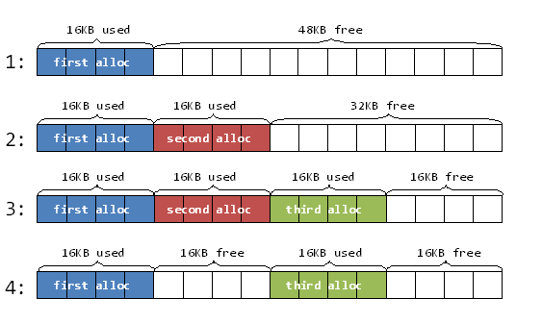

Slide 15
Malloc
Zahtjevi dobrog memorijskog alokatora(malloc, realloc, free):
Kompatibilnost s drugima, poštuje ANSI/POSIX konvencije
Portabilnost -> što je manje moguće sistemski-ovisnih poziva
Alokator bi trebao zauzimati memoriju na način da minimizira fragmentaciju !!!
Vrijeme izvođenja
Neke opcije izvođenja se mogu mijenjati
Maksimiziranje prepoznavanja greške
Neovisnost o vrsti programa koji se izvodi(GUI, kompajleri, web programi, procesiranje stringova i sl.)
U teoriji vremenski najbrža inačica je ona koja alocira uvijek susjedni dio memorije, a implementacija za free je no-op. Naravno, samo u teoriji ☺
Notes:
Opcije izvođenja mijenja korisnik na statički ili dinamički način
Statički: #define
Maksimiziranje prepoznavanja greške: prepoznavanje oštećenja, višestrukih poziva free etc.
Najvažnija uloga, minimiziranje fragmentacije
Dinamički: mallopt
Zašto je to vremenski najbrže?? Malo promašaja kod paginga i cacheva, ali jako brzo ran out of memory
Da bi se zadovoljili svi ti zahtjevi potrebno je puno kompromisa, posebice za zadovaljavanje prepoznavanja grešaka

Slide 16
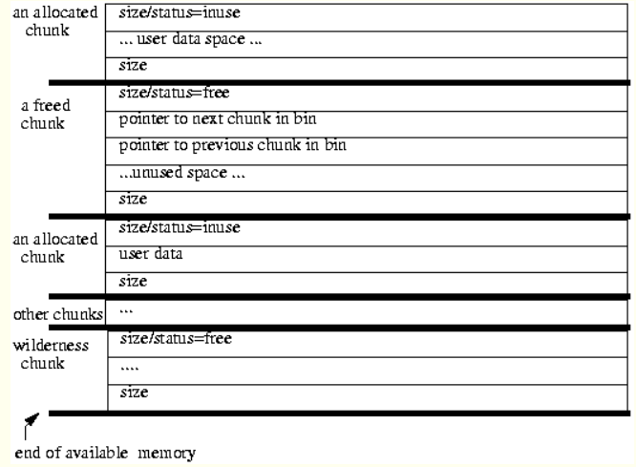
Algoritmi malloca
Granične oznake
Svaki komadić memorije(chunk) sadrži u sebi informacije o veličini prijašnjeg i sljedećeg chunka -> time je olakšano spajanje više njih u jedan veći chunk
Omogućena je pretraga naprijed i nazad
Prvotne verzije su doslovno to koristile
Poboljšanje: chunkovi koji su aktivni ne nose
te informacije jer ih i ovako neće moći koristiti
= otežana detekcija grešaka, ali povećana efikasnost
Notes:
U kontekstu malloca spomenut ćemo dva osnovna algoritma kojim se malloc koristi za rezerviranje memorije
Boundary tags -> nose informaciji o veličini prijašnjeg i sljedećeg komada memorije, olakšano je spajanja -> povezanost s dvostruko povezanom listom
Prvotne verzije su doslovno tako koristili chunkove, kasnije poboljšanje u kontekstux

Slide 17
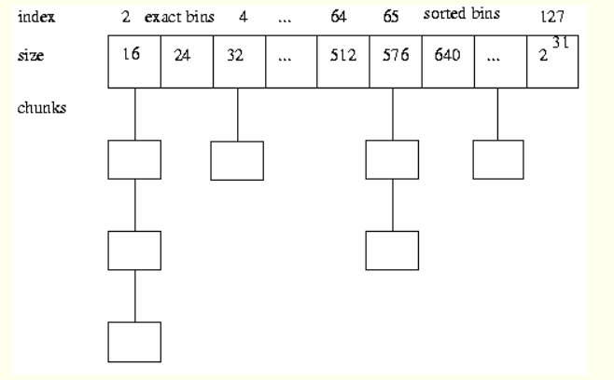
Algoritmi malloca
2. Binning
Dostupni chunkovi su organizirani u kontejnere(grupirani po veličini)
Najmanji mogući chunk koji nam je dovoljan se traži=best-fit search??Zašto
Optimizacija na način da se chunkovi unutar kontejnera sortiraju.
Zaključak:
Najbolji prvi sa spajanjem, oslobođeni se spajaju s a susjedima i drže u pripadnom sortiranom kontejneru
Notes:
To je best-fit search zato jer smo prije spomenuli da je najvažnije svojstvo ono kod kojeg imamo najmanje fragmentacije

Slide 18

Heuristička poboljšanja alokatora
Očuvanje lokalnosti
„Wilderness preservation”
Mapiranje memorije
Keširanje
„Lookasides”
Notes:
Prikazani algoritmi su okosnica kako alokator radi, međutim potrebna su daljnja poboljšanja u svrhu efikasnog korištenja alokatora. Teško prevesti neke izraze ☺

Slide 19
Očuvanje lokalnosti
Temelji se na pretpostavci da chunkovi memorije koji su alocirani u približno slično vrijeme imaju slična svojstva(slične reference, doseg…)
Takva heuristika pokušava gotovo uvijek koristiti nearest-fit strategiju, upravo zbog pretpostavke lokalnosti
Fragementacija
Koristi se u situacijama kada stvara najmanje konflikata sa ostalim zahjevima alokatora

Slide 20
Wilderness preservation
Predstavlja prostor koji graniči s najvišom adresom rezerviranom od sustava
Jedini chunk memorije koji se može proizvoljno proširiti, naravno pod pretpostavkom da ima dostupne memorije
Koristimo na 2 načina
Tretiramo kao i ostale chunkove
Brzina, jednostavnost, ali moguće loše
memorijske karakteristike
Tretiramo chunk kao veći, nego što je
jer zapravo on takav može postati -> koristi
se samo onda kada drugi chunkovi ne postoje
Notes:
Drugi način sprječava daljnju fragmentaciju

Slide 21
Memory mapping
Alocira odvojene prostore memorije programu
Smanjuje fragmentaciju
Koristi se „ispod haube” automatski samo onda kada je zahtjev za memorijom veći od granične veličine praga, ako bi se moralo koristiti sbrk(on se inače koristi za proširivanje memorije)
Vrijedno koristiti samo u nekim situacijama:
Više procesa koji dijele istu memoriju, mmap omogućava da svi ti procesi dijele istu memoriju
Optimiziranje operacija straničenja
Read/write se ne mogu koristiti za sve tipove datoteka
Notes:
Nešto o čemu ste sigurno već čuli.
Fragmentacija se smanjuje iz jednostavnog razloga jer se ne stvara rupa koju onda treba handlat u memoriji.
Kada koristiti mmap eksplicitno
2. Optimiziranje operacija straničenja: ako npr. A i B koriste istu memoriju, A preko buffera, i B preko mmap, ako se promijeni sadržaj memorije B će moć svejedno koristit tu memoriju jer će znat koje stranice su promijenile

Slide 22
Memory mapping
Mapiranje između prostora procesa i datoteka, uređaja
To znači da nakon što mapiramo datoteku u adresni prostor, datoteci se može pristupit kao običnom polju
Efikasniji pristup
Pazi!!!
Memory mapping se najčešće koristi za dijeljenje memorije između procesa, i komunikaciju različitih entiteta
Određeni pomak u performansama nam može dati pri korištenju iznimno velikih datoteka, za sekvencijalni pristup su operacije čitanja i pisanja iznimno dobro podešene

Slide 23
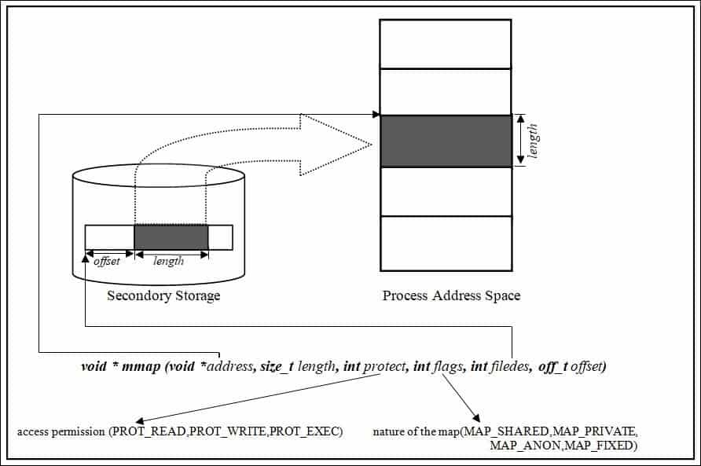

Slide 24
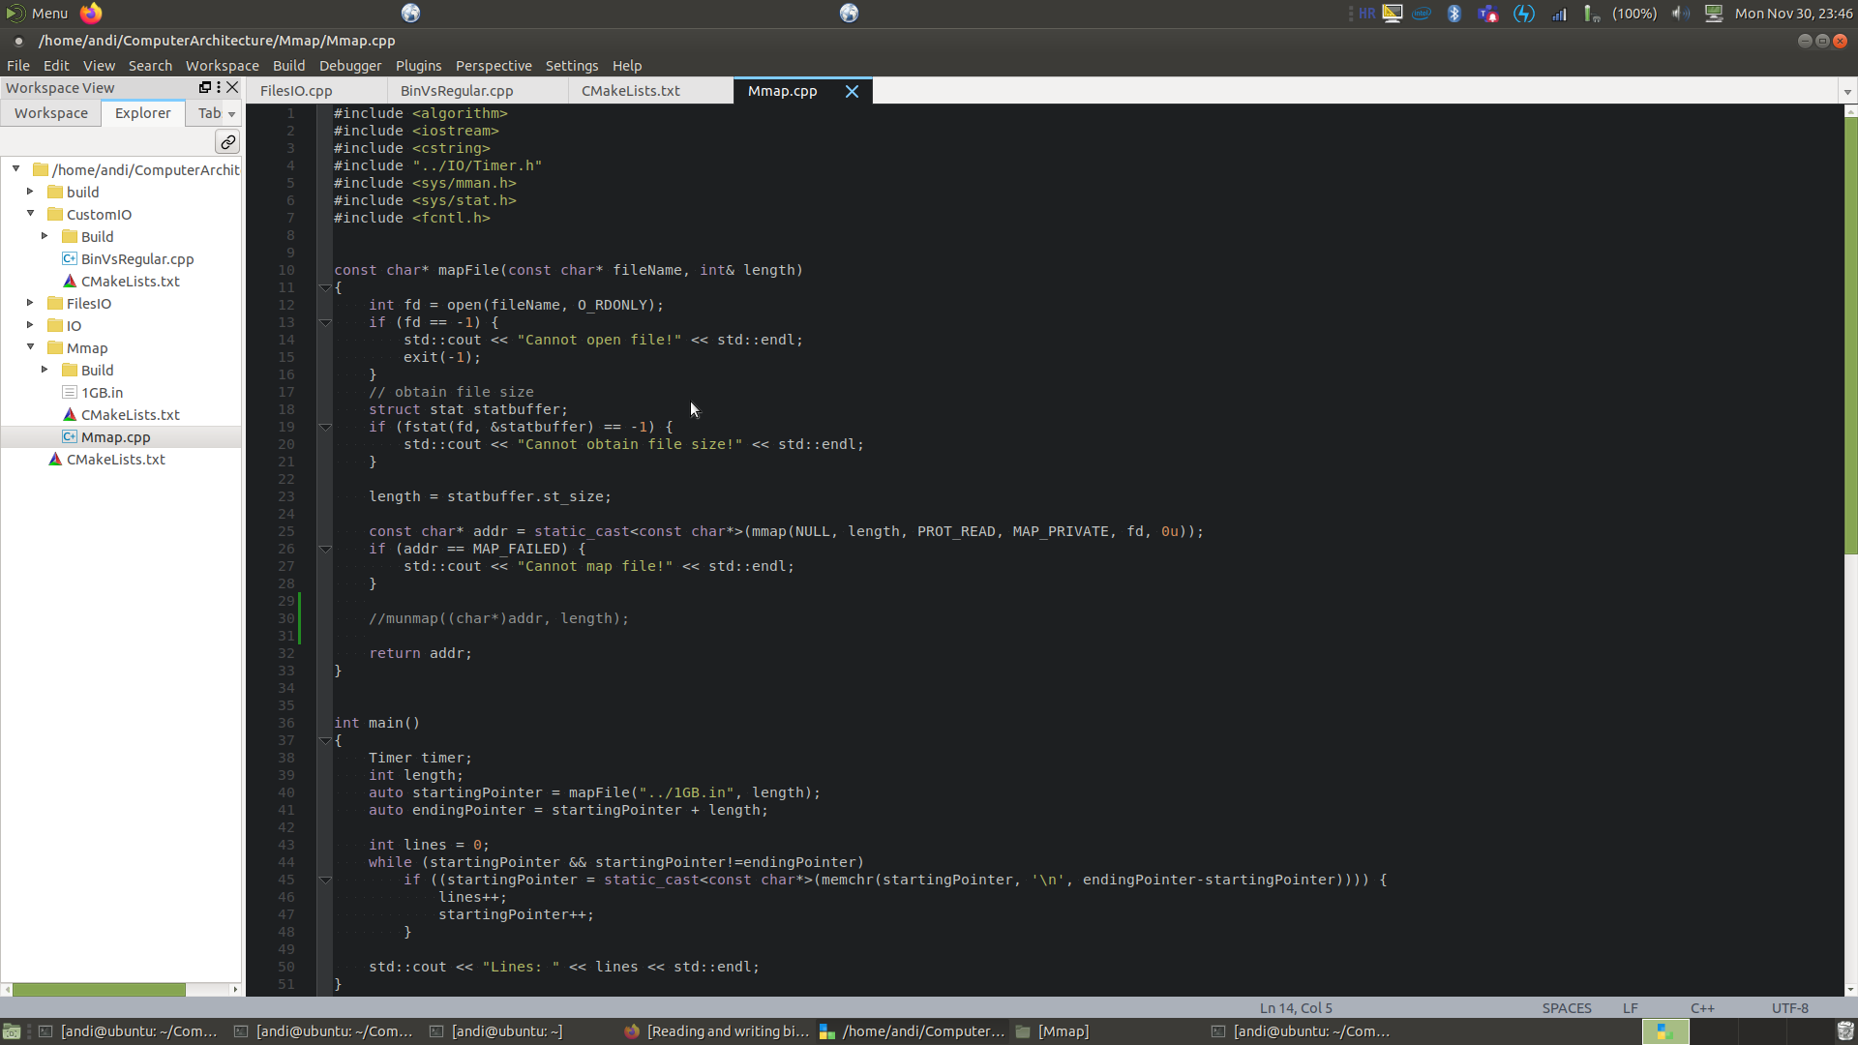
Mmap in c++

Slide 25
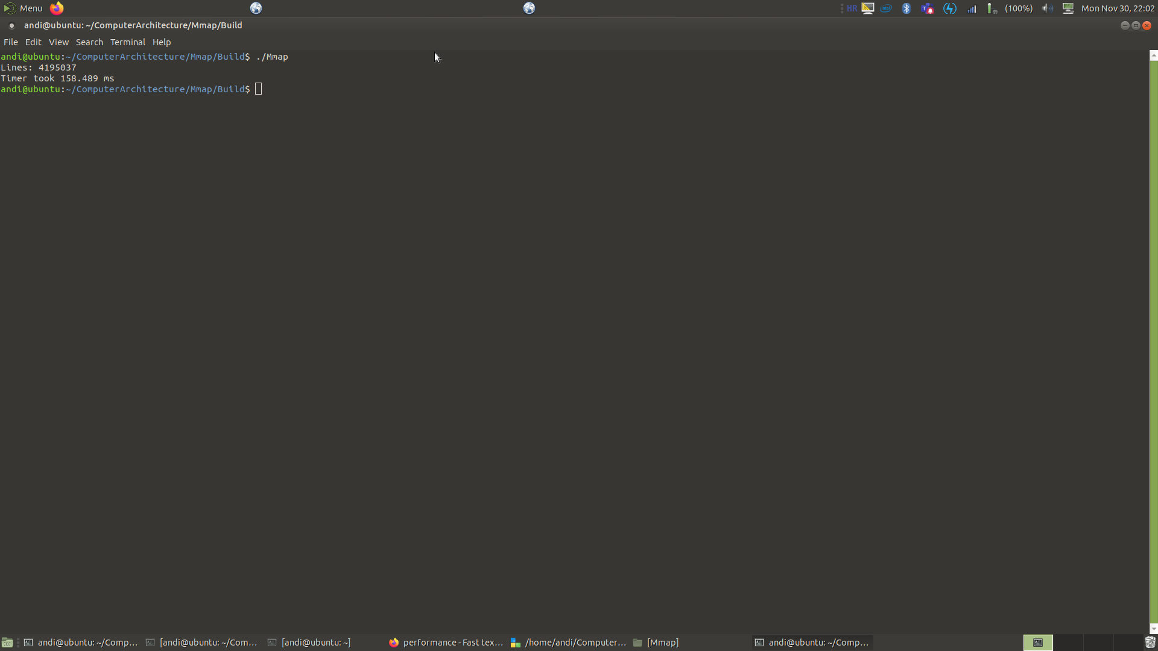

Slide 26
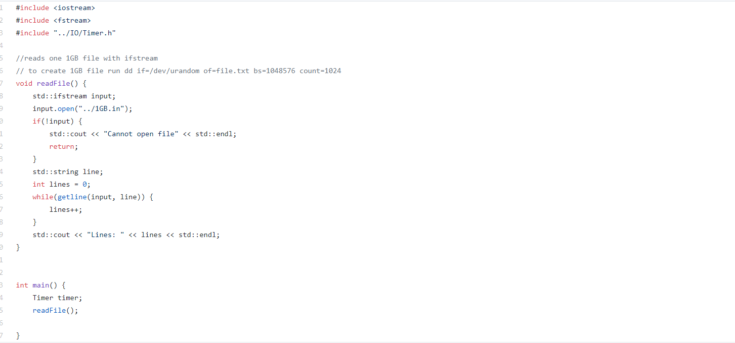
Normalno čitanje iz datoteke

Slide 27
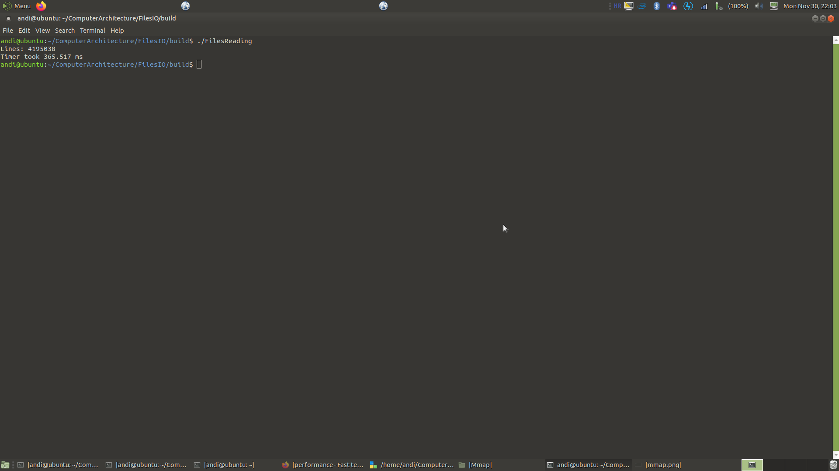
usporedba
Duplo brže se izvodi program koji koristi datoteku veličine 1GB

Slide 28
lookasides
U starijim verzijama minimalna veličina chunka je bila 16B pa je u situacijama u kojim je npr. neka struktura podataka koristila samo 8B(za jedan čvor) došlo do nepotrebnog gubljenja memorije
Alokator bi mogao provjeravati adrese da li se koriste, kojem prostoru pripadaju i sl., ali to bi bilo neefikasno
U tim situacijama programer bi mogao napisat svoju verziju koja bi naslijedila new operator
Notes:
Iznimno rijetko, ovo je više navedeno kao informacija, nego kao poticanje da se tako nešto ide radit, novije verzije sigurno imaju i to rješeno

Slide 29
caching
Najosnovnija verzija algoritma spaja susjedne chunkove, a odvaja ih samo kad je to nužno(skupe operacije!!!)
2 caching strategije:
Nemoj spajati susjede, nego se nadaj da će ubrzo doći sljedeći zahtjev u kojem ćeš iskoristiti chunk te veličine(odgođeno spajanje)
Odvoji chunkove unaprijed i to više njih, a ne jedan po jedan(prealociranje)
Može se korisititi u situacijama kada se često stvaraju i otpuštaju chunkovi iste veličine, npr. radimo neku strukturu podataka. Koristi se samo za keširanje chunkova malih veličina.
Notes:
Caching strategije se rijetko koriste iz jednostavnog razloga što moderni programi koriste klase različitih veličina pa je jako teško za odrediti, odnosno „Pogoditi” jer to je zapravo heuristika, da li je pametno keširati ili spojiti susjedne chunkove -> distribucija veličina chunkova iznimno varira

Slide 30
Efikasnost io operacija
Razmislimo o jednom čestom načinu korištenja dva programa:
Prvi program stvara strukturu podataka i zapisuje u datoteku
Drugi program čita podatke iz datoteke i koristi ih
2 načina implementacije, prvo pomoću zapisivanja teksta u odredišnu datoteku, a drugi način je zapisivanje u binarnu datoteku.
Za procjenu rezultata koristili smo datoteku veličine 81MB koju smo zapisivali i čitali najprije u txt datoteku, a onda u .dat datoteku.
Pogledajmo rezultate ☺
Napomena: izvorni kod se nalazi na githubu

Slide 31
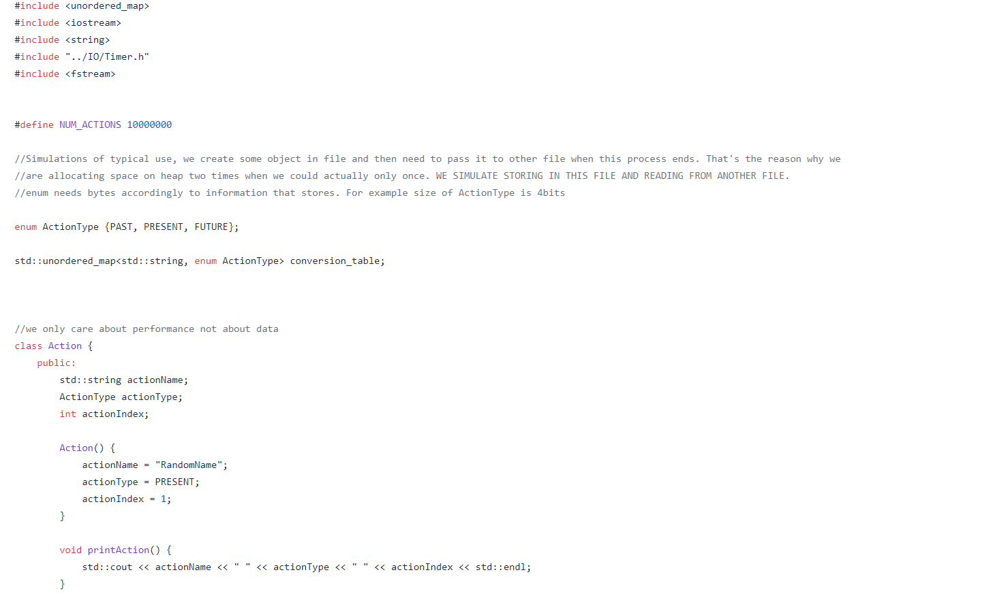

Slide 32
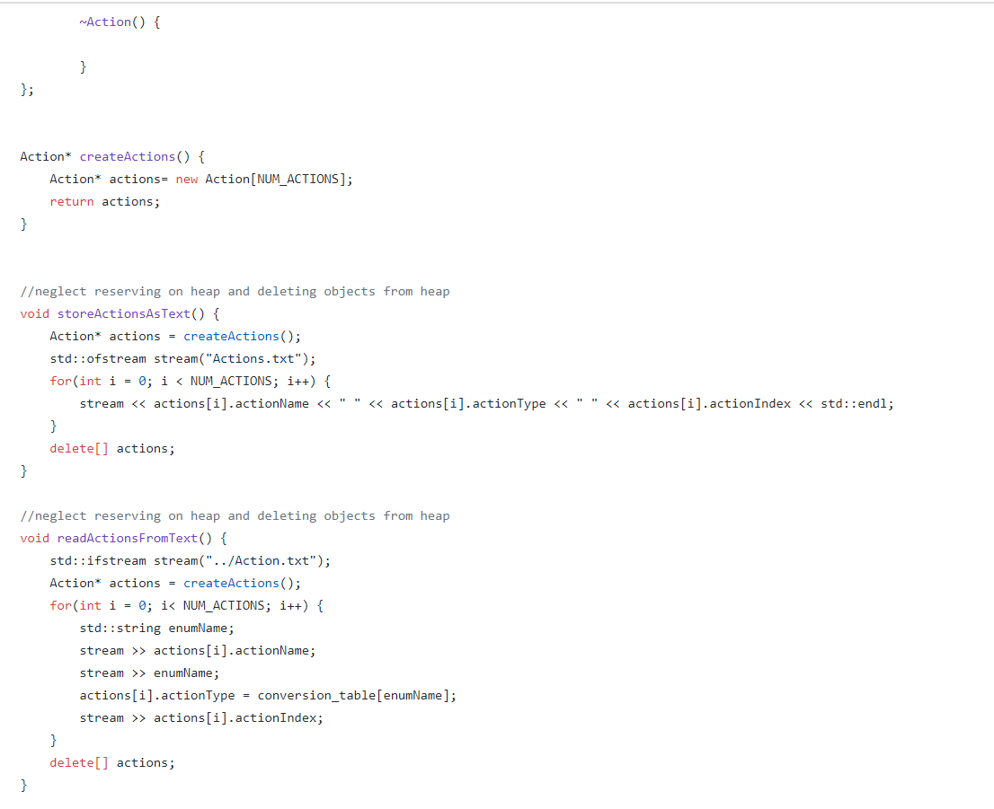

Slide 33
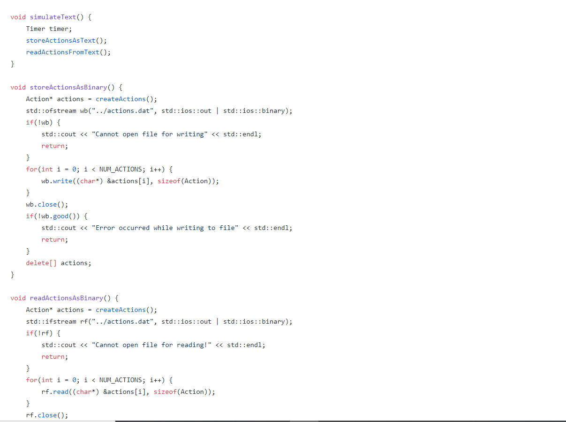

Slide 34
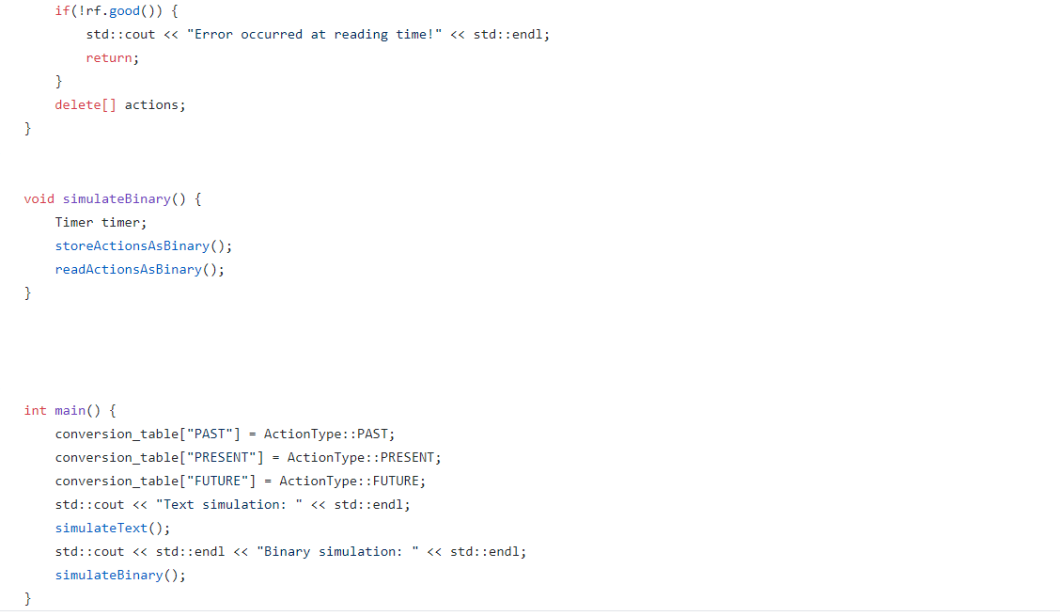

Slide 35
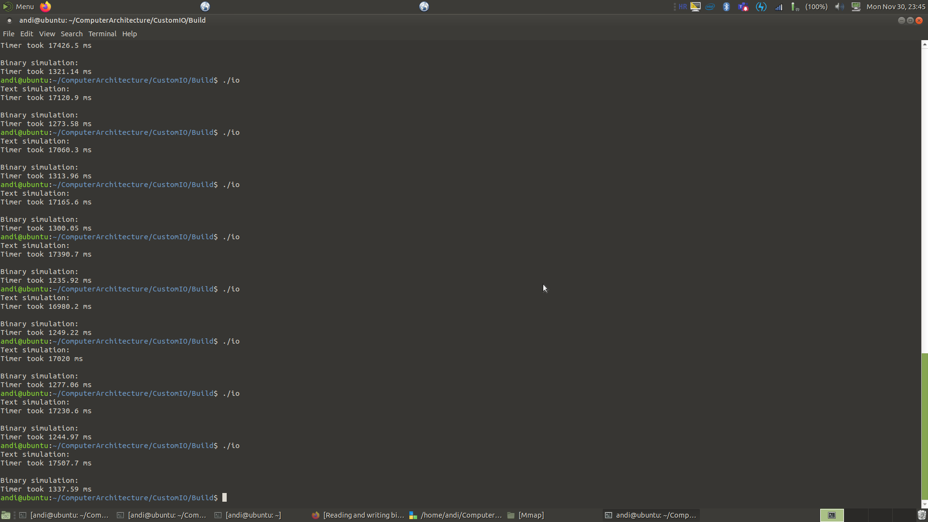

Slide 36
rezultati

Slide 37
Završno o io operacijama
Napomenimo za kraj kako korištenje ‘\n’ u odnosu na std::endl također ubrzava izvođenje
Scanf i printf su brži od cin i cout, ali možemo jednako brzo čitati sa cin i cout uz pomoć ove dvije naredbe u main funkciji
ios_base::sync_with_stdio(false); cin.tie(NULL);
uz using namespace std ;☺
Te primjere možete pronaći na githubu(link na kraju prezentacije)

Slide 38
literatura
https://docs.microsoft.com/en-us/windows-hardware/drivers/debugger/x64-architecture#:~:text=The%20x64%20architecture%20is%20a,sets%20are%20close%20to%20identical
http://gee.cs.oswego.edu/dl/html/malloc.html
https://www.youtube.com/watch?v=wJ1L2nSIV1s&list=PLlrATfBNZ98dudnM48yfGUldqGD0S4FFb&index=54
https://linuxhint.com/using_mmap_function_linux/

Slide 39
kraj
https://github.com/as51340/ComputerArchitectureProject/
Projekt je rađen uz pomoć cmake-a
Za pokretanje kojeg god primjera potrebno je u pripadnom build folderu koristiti cmake .. naredbu na početku i poslije svakog dodavanja ili brisanja datoteke, a za promjenu izvornog koda(kompajliranje) koristiti naredbu make, nakon čega se napravi odgovarajući izvršna datoteka koju se pokreće normalno
Andi Škrgat ☺

